Slide 1
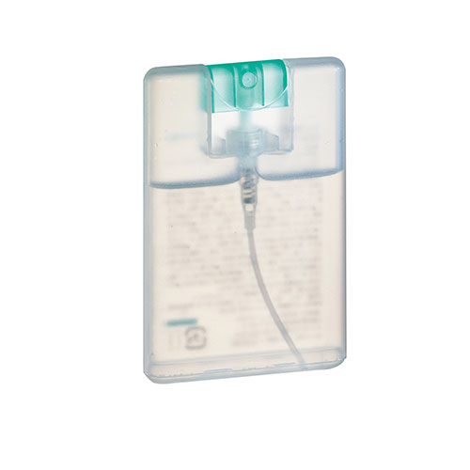
【提案書】
カード型除菌スプレーひんやりミント
特徴
胸ポケットなどにも入れられるカード型が持ち歩きにも非常に便利な除菌スプレーです。ひんやりミントとしっとりシトラスの2種類から選択可能。ノベルティ用等におすすめです。
納期
納期スペース
仕様
素材：除菌液／エタノール・水・冷感成分・非イオン界面活性剤・消臭成分・ｐH調整剤（アルコール合計58vol%） ケース／PP
サイズ：84×57×11mm
容量：容量／16ml
包装：ポリ入
お見積
お見積りスペース

